Slide 1
Beheerder basisprincipes

Slide 2
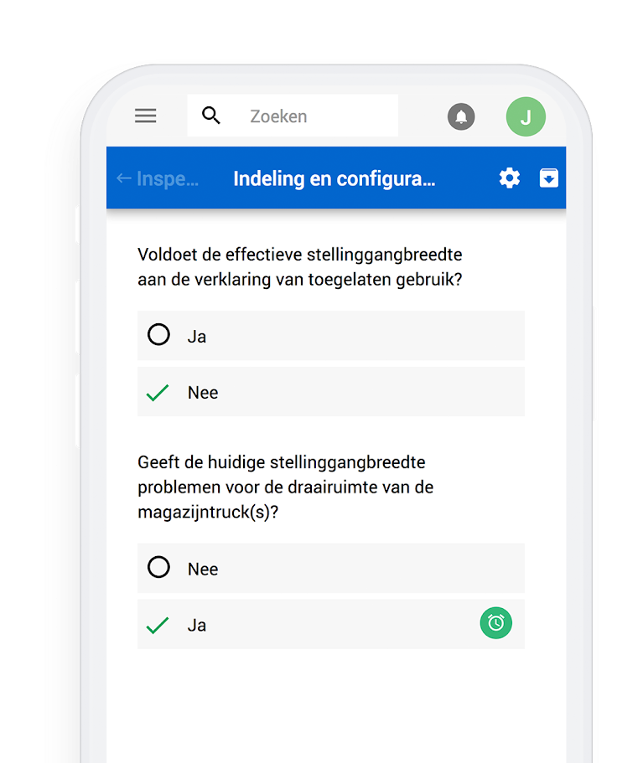
Introductie Beonder Forms In Forms richt je voor jouw organisatie de licentie in.
Wat is Beonder Forms?
Licentie en installatie
Toegang en instellingen

Slide 3
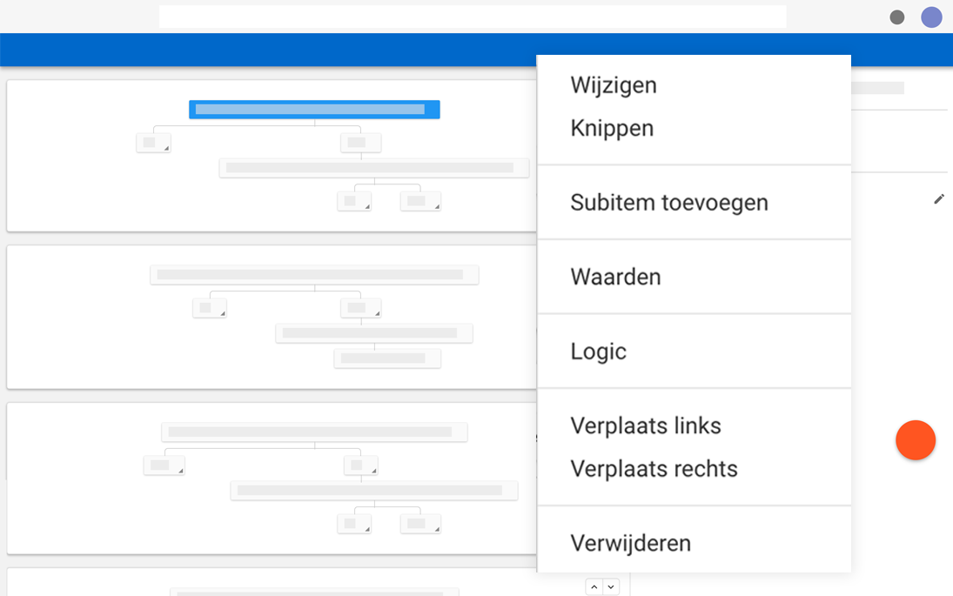
Vragenlijsten Start met het maken van vragenlijsten.
Wat zijn vragenlijsten?
Hoe maak ik een vragenlijst?
Beheer onderdelen binnen een vragenlijst
Extra mogelijkheden en geavanceerde opties
Notes:
Customer, locations, forms en assignments. Objecten met historie en verschillende Input velden. Extra mogelijkheden om teksten en labels te gebruiken.

Slide 4
Releases Stel je vragenlijst beschikbaar door een release aan te maken.
Wat zijn releases?
Aanmaken en beheren van releases
Wijzigingen binnen releases
Geavanceerde instellingen
Release 1.0
Vragenlijst wijzigen
Release 2.0

Slide 5
Wiki Voorzie je eigen terminologie van uitleg via Wiki teksten. De Wiki teksten worden automatisch gekoppeld met links in opdrachten.
Wat is de Wiki?
Onderdelen die gebruik maken van de Wiki
Teksten beheren

Slide 6
Gebruikers en groepen Maak je eigen gebruikers aan en leer over de mogelijkheden om ze de juiste rechten te geven.
Gebruikers in Beonder Forms
Overzicht van rechten
Groepen
Delen

Slide 7
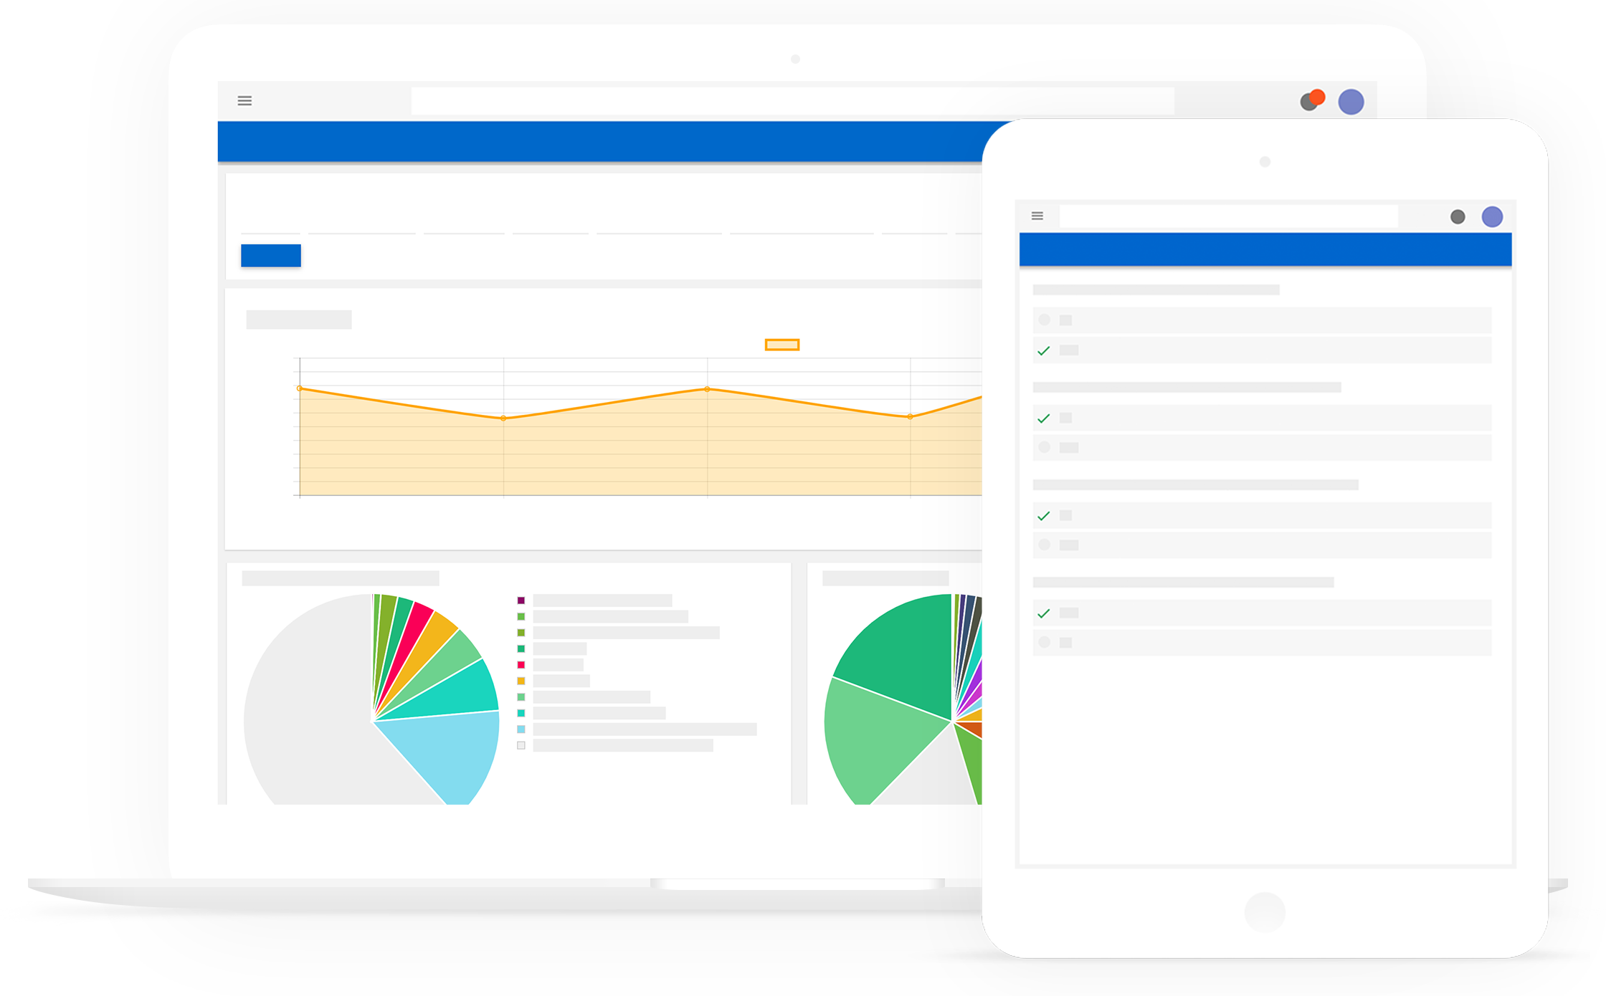
Widgets Maak statistieken inzichtelijk door het gebruik van widgets op verschillende pagina’s..
Vaste dashboard widgets
Locaties voor widgets
Verschillende typen

Slide 8
Landinstellingen Met landinstellingen kies je per land de juiste schrijfwijze voor valuta en datums.
Toevoegen van landinstellingen
Gebruik maken van landinstellingen

Slide 9
Importeren Voer bulk acties uit door importbestanden te uploaden voor verschillende systeemonderdelen.
Wat kan ik importeren?
Maken van een importbestand

